Slide 1
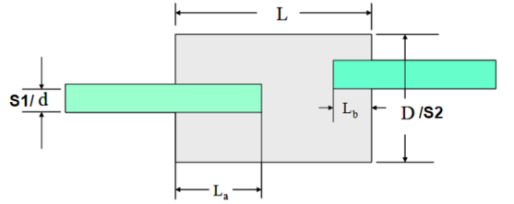


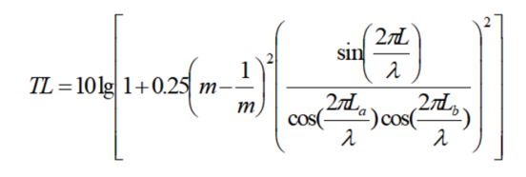
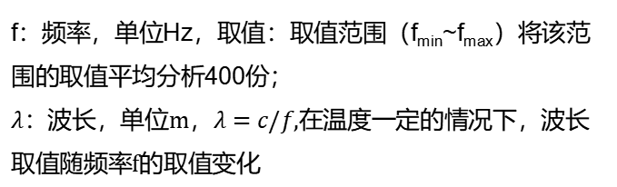
该公式属于NVH设计类型公式:
扩张腔消音器
其中，
c≈331.3+0.606t
输入：
S1：声音入口管道截面积，单位mm²，默认值3848；
S2：膨胀腔的截面积，单位mm²，默认值31416;
d：声音入口管道直径，单位mm，默认值70；
D：膨胀腔的直径，单位mm，默认值200；
La:声音传入管道插入长度，单位mm，默认值：0；
Lb:声音传出管道插入长度，单位mm，默认值：0；
t：温度，单位℃，默认值25；
f_{min}：频率最小值，单位Hz，默认值：0；
f_{max}：频率最大值，单位Hz，默认值：3000；
f：频率，单位Hz，取值：取值范围（f_{min}~f_{max}）将该范围的取值平均分析400份；
$λ$：波长，单位m，$λ=c/f$,在温度一定的情况下，波长取值随频率f的取值变化
说明：任一输入S1或者d；不能都同时输入；任一输入S2或者D；不能都同时输入；
输出：
TL：传递损失，单位dB，

